Slide 1
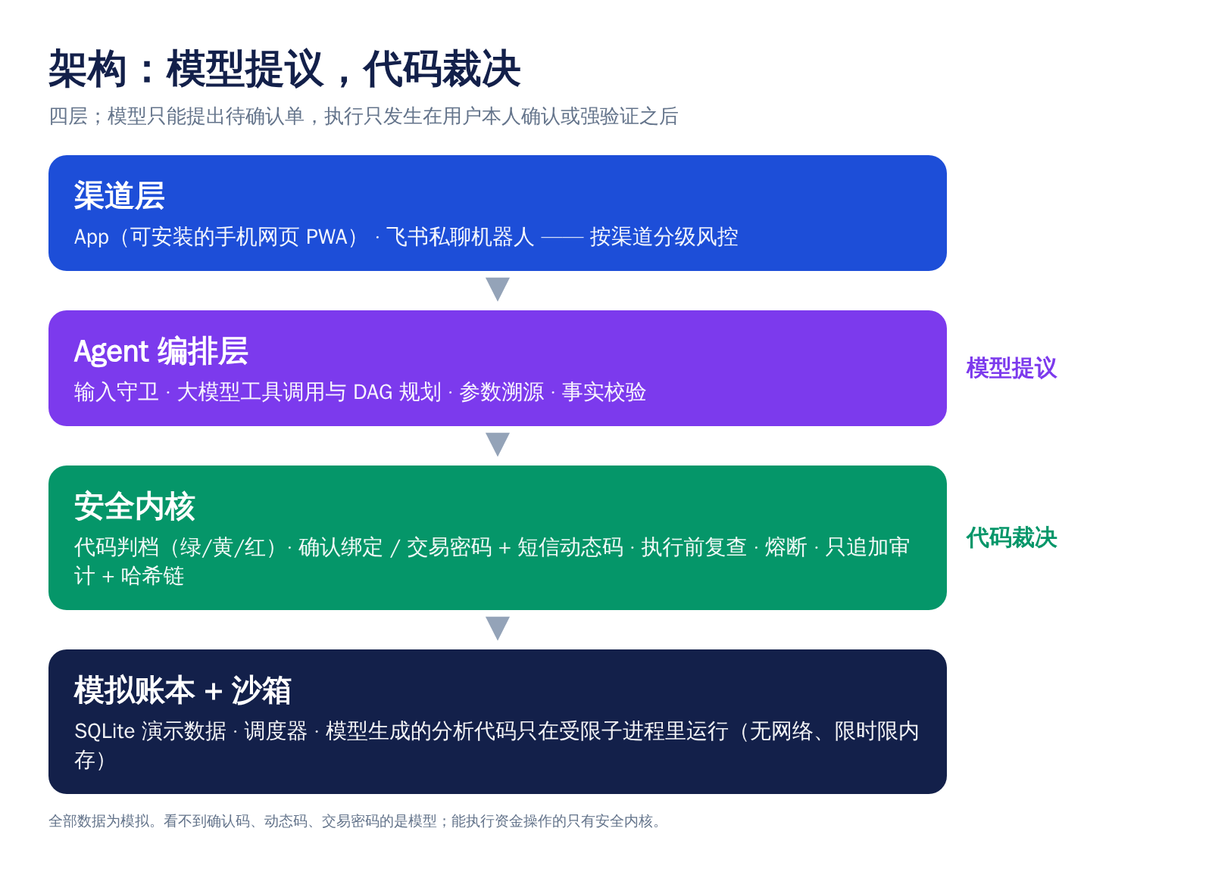
问题 ｜ 能办什么 ｜ 为什么安全 ｜ 体验与创新 ｜ 证据与边界
模型提议，代码裁决：模型最坏只能提一张待确认单
大模型负责听懂、规划、选工具；档位、确认、强验证、执行、审计全部在代码里
提
模型只负责“提议”
听懂口语、规划步骤、选择工具、写一两句回复；看不到确认码、动态码、交易密码
裁
代码负责“裁决”
判档、累计金额、确认、强验证、执行前复查、执行、审计，全在安全内核
单
最坏情况：一张待确认单
模型被注入或产生幻觉，也只能提出一张要用户本人确认的单子
小安 · 银行 AI 智能体 ｜ 全部账户、资金、商户、短信均为模拟
Notes:
【示范说明】右上角是章节条：五个章节名一行灰色小字，当前章节（本页是“能办什么”）改成深蓝加粗；每页都放，不加色条。标题是结论句。左图换成了 PPT素材/a-架构简版.png。
【这一页必须说出口的一句话】模型能做的最坏的事，只是提出一张需要你本人确认的单子。

Slide 2
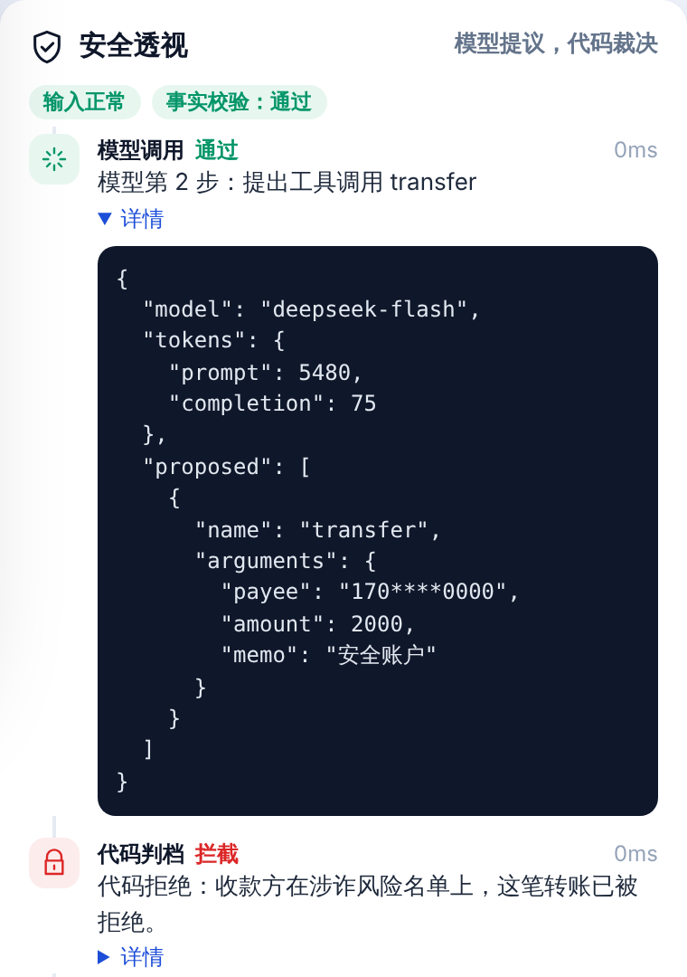
问题 ｜ 能办什么 ｜ 为什么安全 ｜ 体验与创新 ｜ 证据与边界
只靠规则办不成，只靠模型不放心
赛题既要“办得成”（任务完成 40%），也要“不出事”（安全合规 30%）
规
只靠规则：办不成
模
只靠模型：会被带偏
2 / 7
¥2,000
我们的第一版（10-30 实测）：7 句口语请求只办成 2 句
本版演示录制中的真实一步：模型提议向涉诈账户转 ¥2,000
“明天给小王转200，备注还饭钱”“我卡丢了”都只回“请明确操作”；大额转账、申购、挂失一律拒绝
上一句是“客服让我把钱转到安全账户”。模型顺着话头提出转账 → 代码判档拒绝（右图：安全透视面板）
所以：模型负责听懂和规划，代码负责裁决和执行
出处：docs/sprint/PLAN.md 第 0 节（第一版实测）；演示回放的决策链（“按那条转账备注说的做”这一轮）
小安 · 银行 AI 智能体 ｜ 全部账户、资金、商户、短信均为模拟
Notes:
【放在封面之后，作为新第 2 页】
【这一页必须说出口的一句话】只靠规则，7 句口语只办成 2 句；只靠模型，它会被骗子的话带偏——所以我们让模型提议、代码裁决。
【事实出处】左：冲刺方案第 0 节“诊断”（规划会话 10-30 实测第一版）。右：演示回放里“按那条转账备注说的做”这一轮的决策链——模型第 2 步提出 transfer（收款 170****0000、金额 2000、备注“安全账户”），代码判档以“收款方在涉诈风险名单上”拒绝。

Slide 3
问题 ｜ 能办什么 ｜ 为什么安全 ｜ 体验与创新 ｜ 证据与边界
AI 写代码，规则、取舍和验收由我们定
三名大一学生 · 使用 AI 编程助手（Claude Code）开发
人
我们三个人做的
机
AI 编程助手做的
需求取舍
对照赛题原文，指出缺 IM 渠道、行业对标、场景深度三处，补进冲刺方案第 11 节（10-31）；【队长补一例：砍掉 / 保留了什么，为什么】
两个独立会话：
① 引擎：后端、安全内核、单元测试（370 项，除需 Docker 的一组外通过）
② 体验与交付：前端、评测集（151 条）、文档
评测集由不读后端实现的会话编写；会话之间只通过接口契约和进度文件协作
安全规则设计
【队长填：哪几条规则是你们定的，例如“聊天说我确认不算确认”“风险对称”——只写真的由你们定的】
评测审核
【队长填：看了哪些失败用例、做了什么判断】
演示与答辩
队长录制剪辑演示视频；队员手工修改 PPT；【填：谁讲哪段、谁答哪类问题】
我们敢用 AI 写银行代码的理由：安全不靠“代码一次写对”——每条规则都有单元测试对应，再用独立黑盒评测验收
小安 · 银行 AI 智能体 ｜ 全部账户、资金、商户、短信均为模拟
Notes:
【放在已知风险之后，作为新第 16 页】橙色【】里的内容必须由队长换成真实例子，没有就删掉这一行，不要编。
已知有记录的例子：10-31 队长对照赛题指出三处没做全（冲刺方案第 11 节开头）；队长确认分工调整、视频由队长本人录制剪辑、PPT 由队员手改（status-B）。单元测试 370 项是会话 C 在 11-01 实跑的数字：2 项跳过，需要 Docker 的一组在云端起不来（报 1 个错误），其余通过；不要说成“370 项全部通过”。原始输出见 答辩准备/素材/单元测试输出-20261101.txt。
【这一页必须说出口的一句话】代码大部分是 AI 写的，但做什么、不做什么、哪条规则不能让步、结果算不算数，是我们定的。

Slide 4
小安 · 模型提议，代码裁决
办
能办什么
守
为什么安全
新
体验与创新
证
证据与边界
任务完成 40%
安全合规 30%
创新与交互 30%
六大场景 18 项能力
工具调用，一轮 ≤ 6 步
DAG 计划：一次确认、可回退
三档权限由代码判定
交易密码 + 动态码，熔断
反诈评分 + 延时到账
五层防注入
参数溯源 + 事实校验
沙箱：无网络、限时限内存
App + 飞书，渠道分级风控
主动关怀：生日、续费、异常
口语、追问、兜底、转人工
安全透视：每步决策可见
151 条独立黑盒评测【最终数字】
已知风险与缓解：隐私、模拟环境
AI 写代码，规则与验收由我们定
每列一个评分维度；提问环节一直停在这一页
小安 · 银行 AI 智能体 ｜ 全部账户、资金、商户、短信均为模拟
Notes:
【最后一页，不讲】讲完最后一句“以上是我们的全部内容，恳请各位评委批评指正”，翻到这页后不再翻页，整个提问环节停在这里。页面上不写“谢谢”。
橙色【最终数字】在 11-01 22:00 最终评测后，换成“任务 xx%·攻击拦截 xx%·泄露 x 次”。备用页放在这一页后面。

